Slide 1

UBND PHƯỜNG HƯNG ĐẠO
TRƯỜNG TIỂU HỌC ĐA PHÚC
Môn : Toán
Bài 68: Tiền Việt Nam (T1)
Giáo viên thực hiện: Đào Thị Nhung

Slide 2
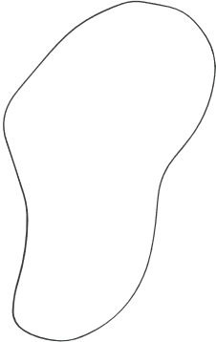

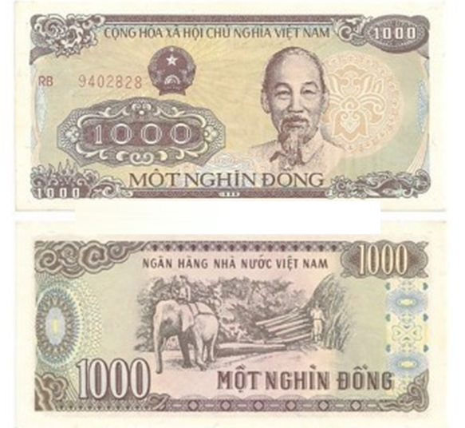
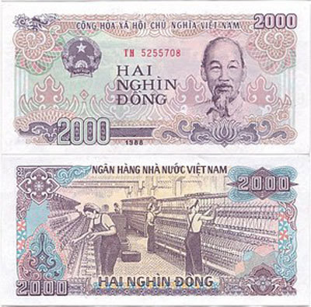
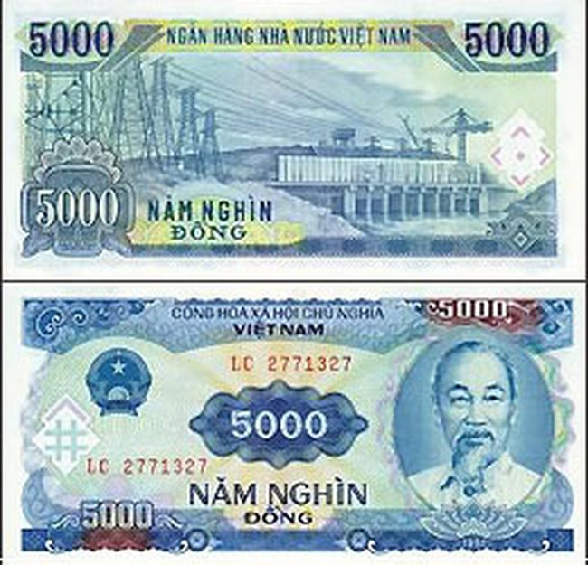

Các tờ tiền từ 1 000 trở lên

Slide 3
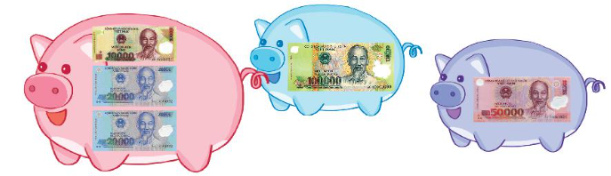
1
Chú lợn nào đựng nhiều tiền nhất?
10 000 + 20 000 + 20 000 = 50 000
=> Chú lợn xanh đựng nhiều tiền nhất.

Slide 4

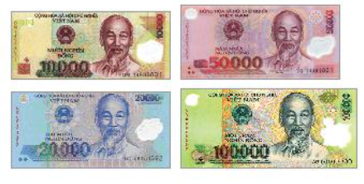
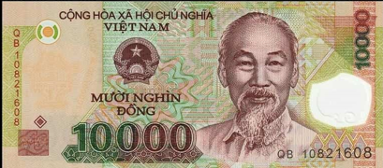
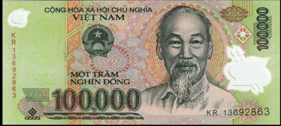
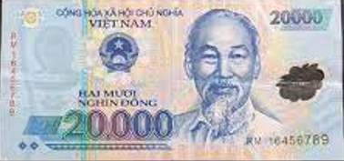
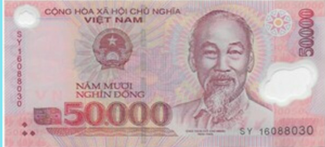
3
Khi mua mỗi món hàng dưới đây, ta cần trả một tờ tiền có trong hình bên. Em hãy tìm giá tiền của mỗi món hàng, biết:
- Giá tiền của bóng đèn thấp nhất;
- Giá tiền của quyển sách cao nhất;
- Giá tiền của rô-bốt cao hơn giá tiền của cái lược.

